Slide 1
미니 프로젝트
도서관리시스템 개발
(AI를 활용한 도서표지 이미지 생성)
Notes:
표지 : 이미지 교체 예정

Slide 2
01.
프로젝트 개요
02.
핵심 결과물
03.
ERD설계
04.
시스템 아키텍처
05.
API 정의서
06.
부록

Slide 3
프로젝트 개요
프로젝트 배경
디지털 콘텐츠·AI 확산으로, 개인 창작자가 손쉽게 도서를 등록·관리할 수 있는 웹 플랫폼의 필요성이 커지고 있음
AI 표지 이미지 자동 생성과 JWT 인증을 통해 창작자의 부담을 줄이고, 안전한 도서 등록·조회·수정·삭제 환경을 제공하는 것을 목표로 함
프로젝트 목표
Spring Boot, React, Next.js를 활용한 풀스택 웹 애플리케이션 개발 역량 강화
REST API 설계·구현과 JPA 기반 데이터베이스 연동 경험
OpenAI API 연동으로 AI 기능(표지 자동 생성 등) 적용 경험

Slide 4
핵심 결과물
02.

Slide 5
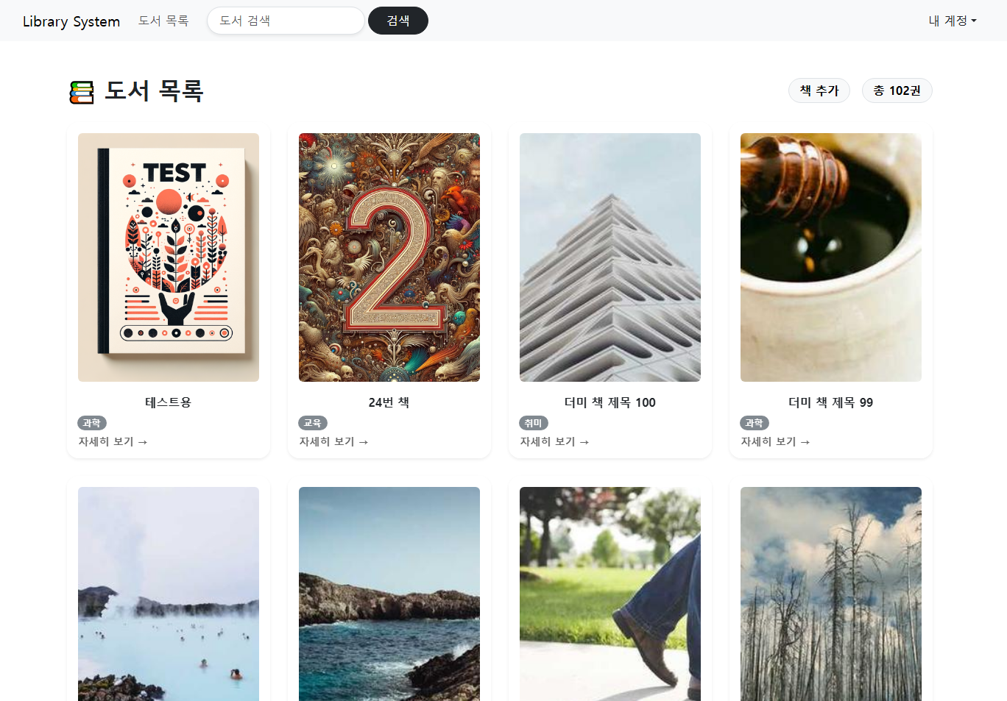
핵심 결과물
Indicator | 메인 화면 UI
화면설명
도서 시스템 접속 시 보이는 메인 화면 등록된 도서의 표지·제목·카테고리를 카드 형태로 보여준다 상단 검색창과 버튼을 통해 도서를 검색 로그인 시 새 도서를 추가할 수 있으며, ‘총 X권’ 영역에서 전체 도서 수를 한눈에 확인할 수 있다. 각 카드의 ‘자세히 보기’ 버튼을 클릭하면 해당 도서의 상세 화면으로 이동한다

Slide 6
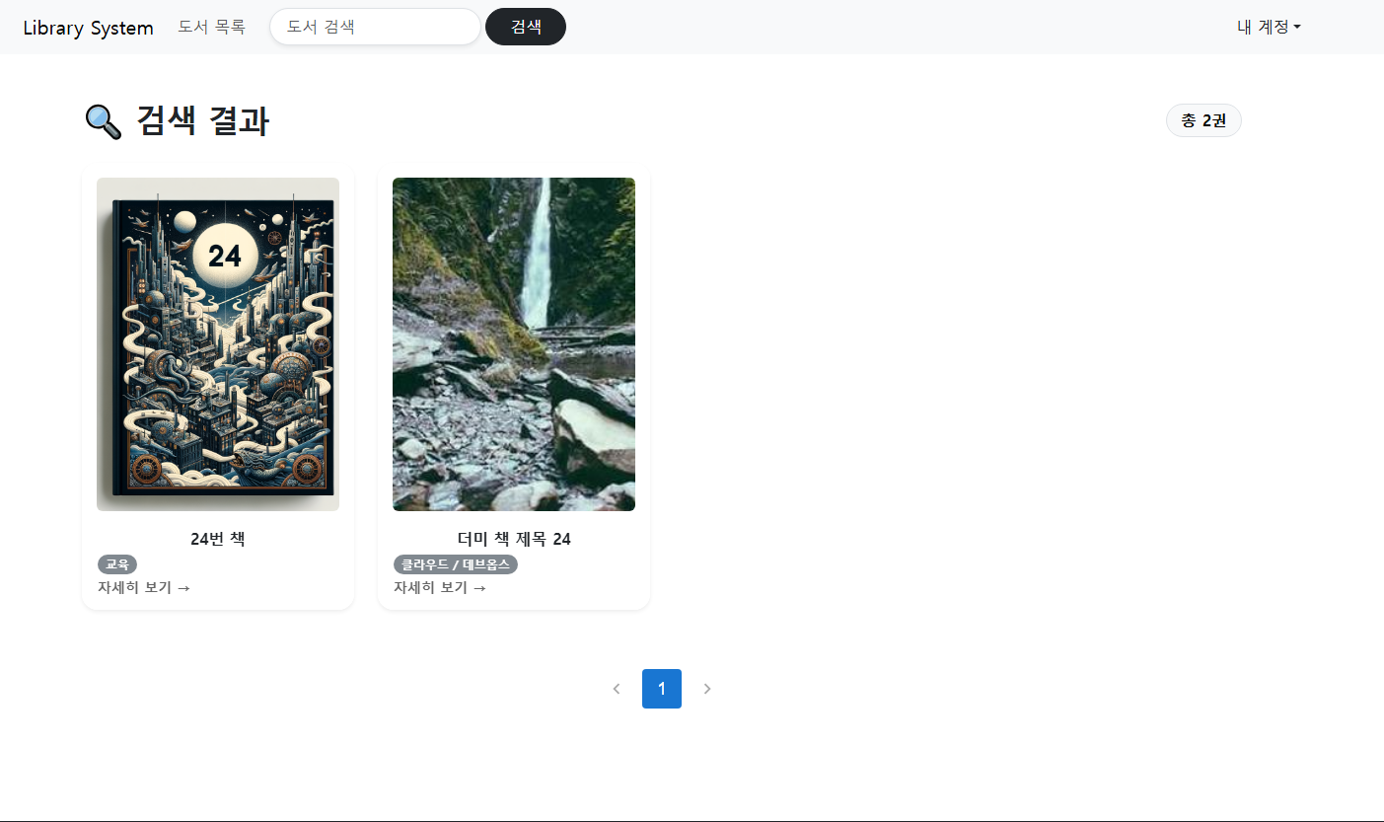
프로젝트 결과
Indicator | 도서 검색
화면설명
상단의 검색창에 입력한키워드를 검색하여 나타내는 화면 검색된 각 도서는 표지·제목·카테고리와 함께 카드 형태로 표시되며, 하단 페이지 버튼을 통해 여러 페이지의 결과를 이동하며 확인할 수 있다. 카드의 ‘자세히 보기’ 버튼을 클릭하면 해당 도서의 상세 정보 화면으로 이동한다.

Slide 7
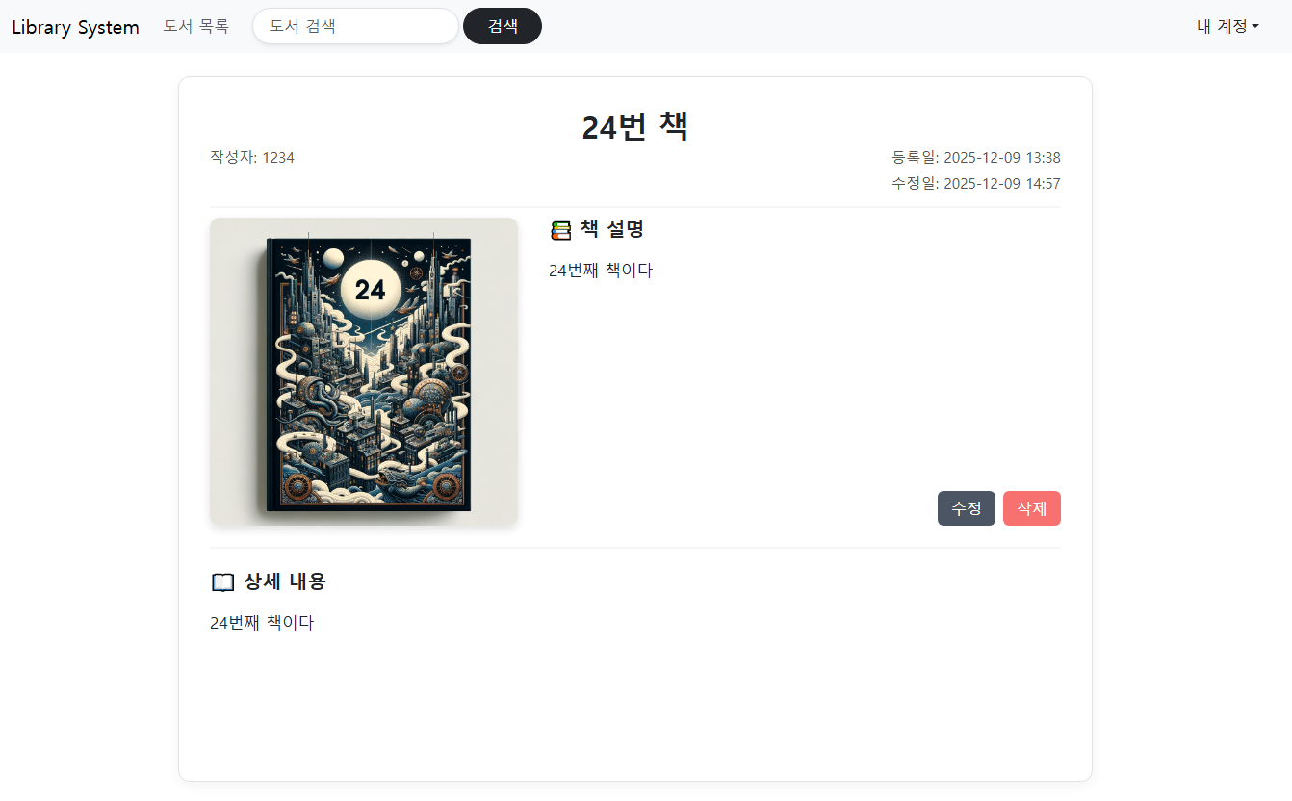
핵심 결과물
Indicator | 책 정보 UI
화면설명
선택한 도서의 상세 정보를 확인하는 화면 도서 표지 이미지와 함께 제목, 작성자, 등록일·수정일, 책 설명과 상세 내용을 한 카드에서 제공하여 도서 정보를 한눈에 파악할 수 있다. 도서를 등록한 사용자는 하단의 ‘수정’, ‘삭제’ 버튼을 통해 해당 도서 정보를 편집하거나 삭제할 수 있다.

Slide 8
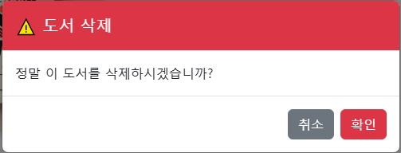
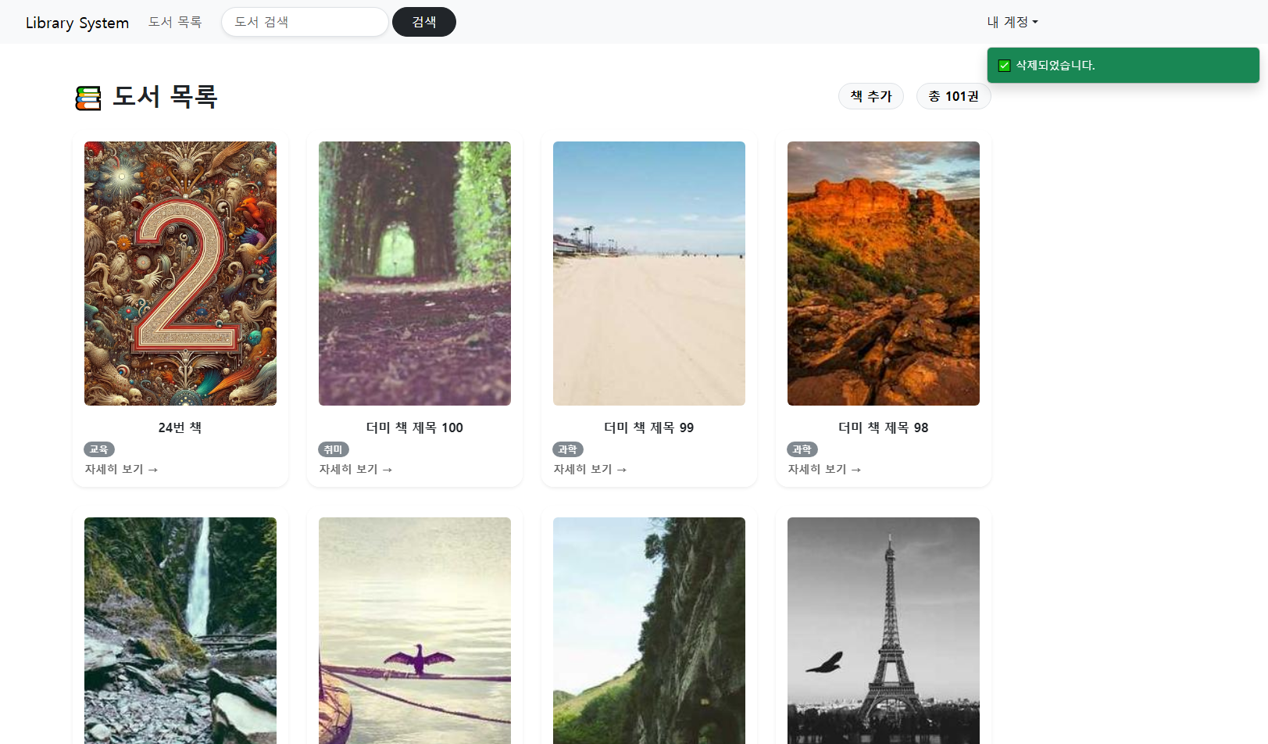
핵심 결과물
Indicator | 도서 삭제 UI
화면설명
도서 삭제 시 사용자에게 한 번 더 의사를 확인하는 경고 팝업 화면 선택한 도서에 대해 “정말 이 도서를 삭제하시겠습니까?” 메시지를 표시 취소 / 확인 버튼을 통해 사용자가 삭제 여부를 최종 결정 확인을 누르면 해당 도서가 목록에서 제거되고, 전체 도서 수와 화면의 도서 목록이 즉시 갱신

Slide 9
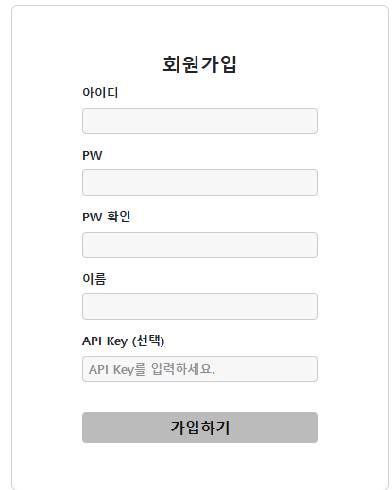
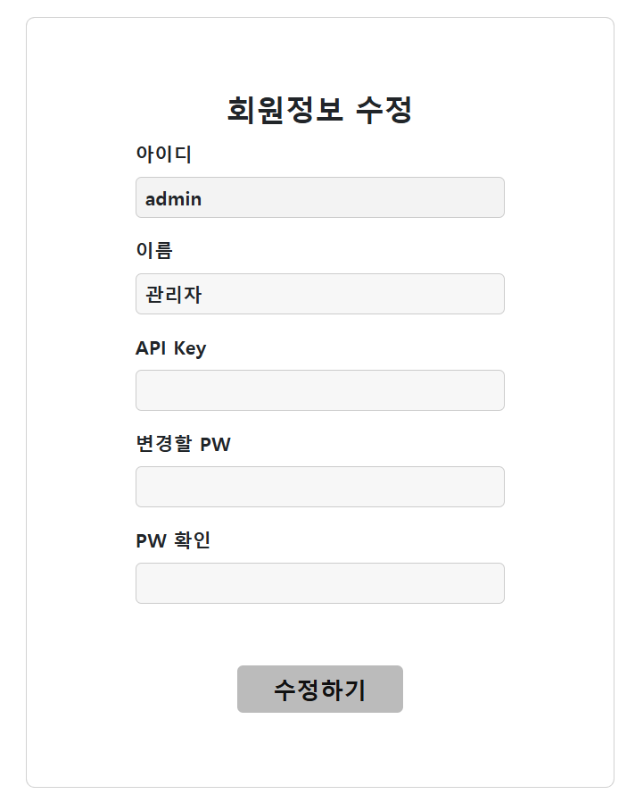
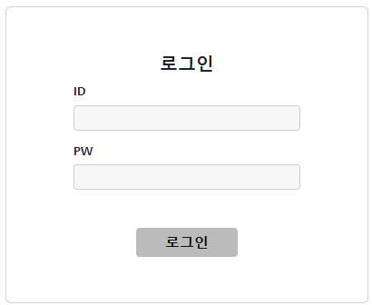
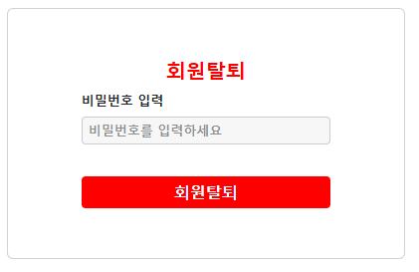
핵심 결과물
Indicator | 로그인 관련 UI

Slide 10
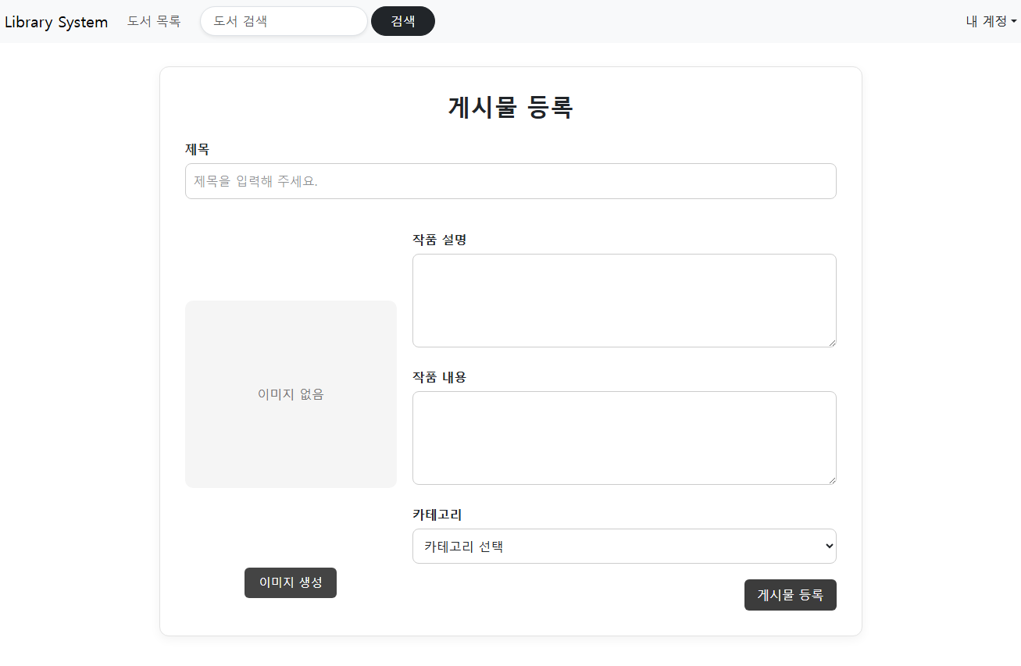
핵심 결과물
Indicator | 도서 추가, 수정 페이지
화면설명
새로운 도서의 내용을 입력하고 카테고리를 선택하여 도서 표지를 생성·등록하는 화면이다. 사용자가 정보를 입력한 뒤 이미지 생성 버튼을 누르면 표지 이미지를 만들고, 게시물 등록 버튼을 통해 생성된 표지와 함께 도서가 시스템에 저장된다.

Slide 11
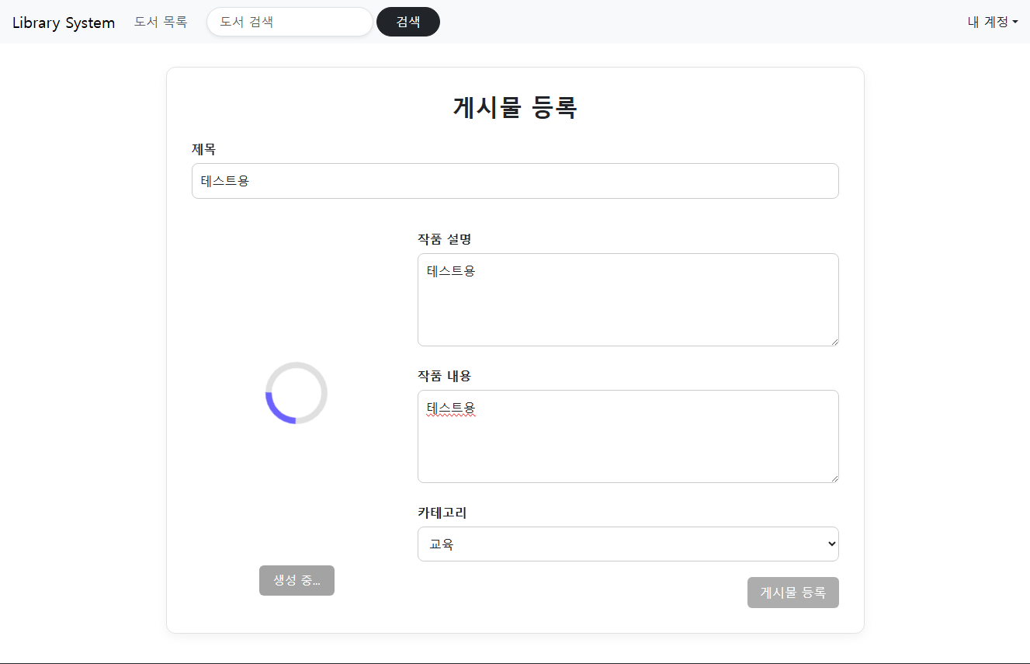
핵심 결과물
Indicator | 이미지 생성 UI
화면설명
앞의 구성 내용을 바탕으로 AI가 생성한 도서 표지를 미리 크게 확인하는 화면이다. 생성중에는 로딩창으로 사용자에게 작동을 알리고 작동중에는 다른 버튼이 비활성화 된다.. 확정된 표지는 앞의 설명 입력창으로 전달되어 표지가 나타나게 된다.

Slide 12
ERD설계
03.

Slide 13
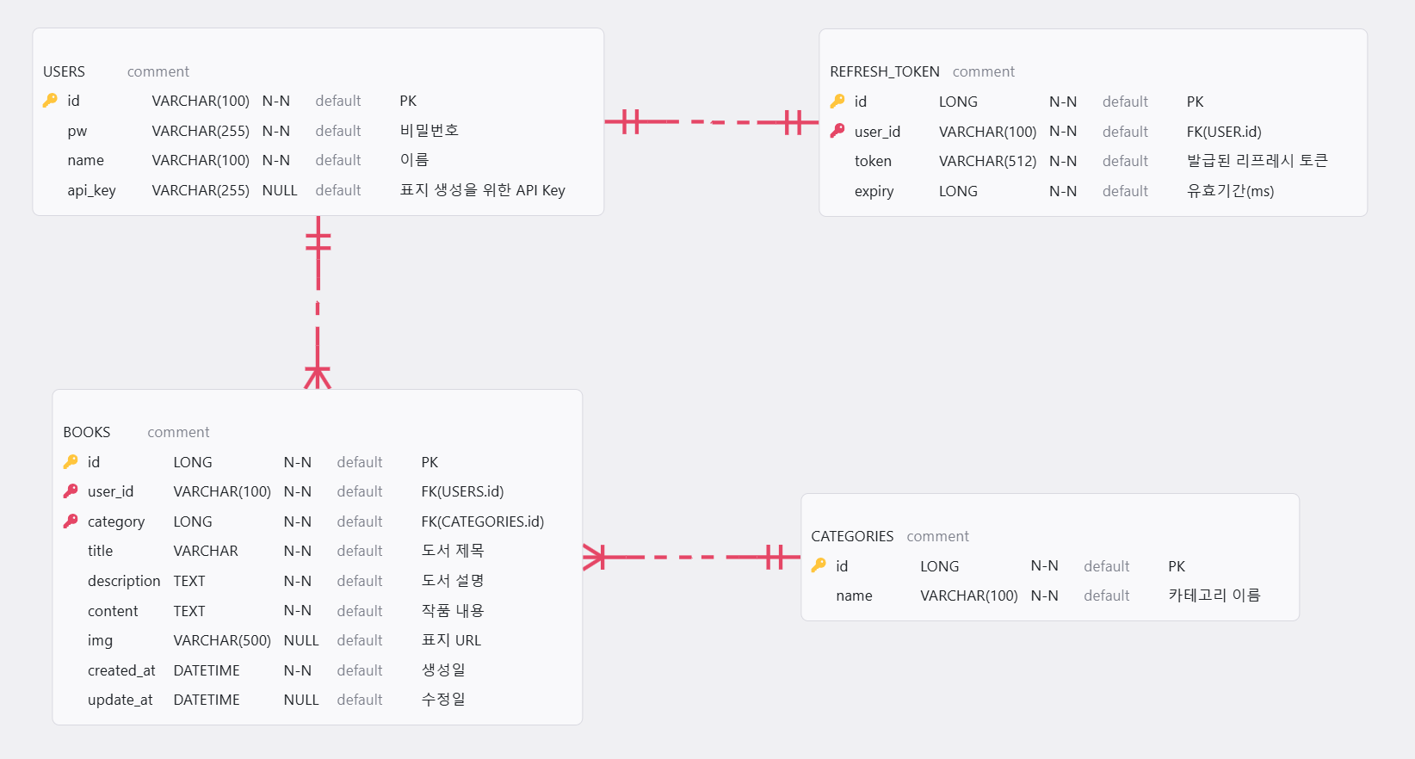
ERD설계

Slide 14
시스템 아키텍처
04.

Slide 15
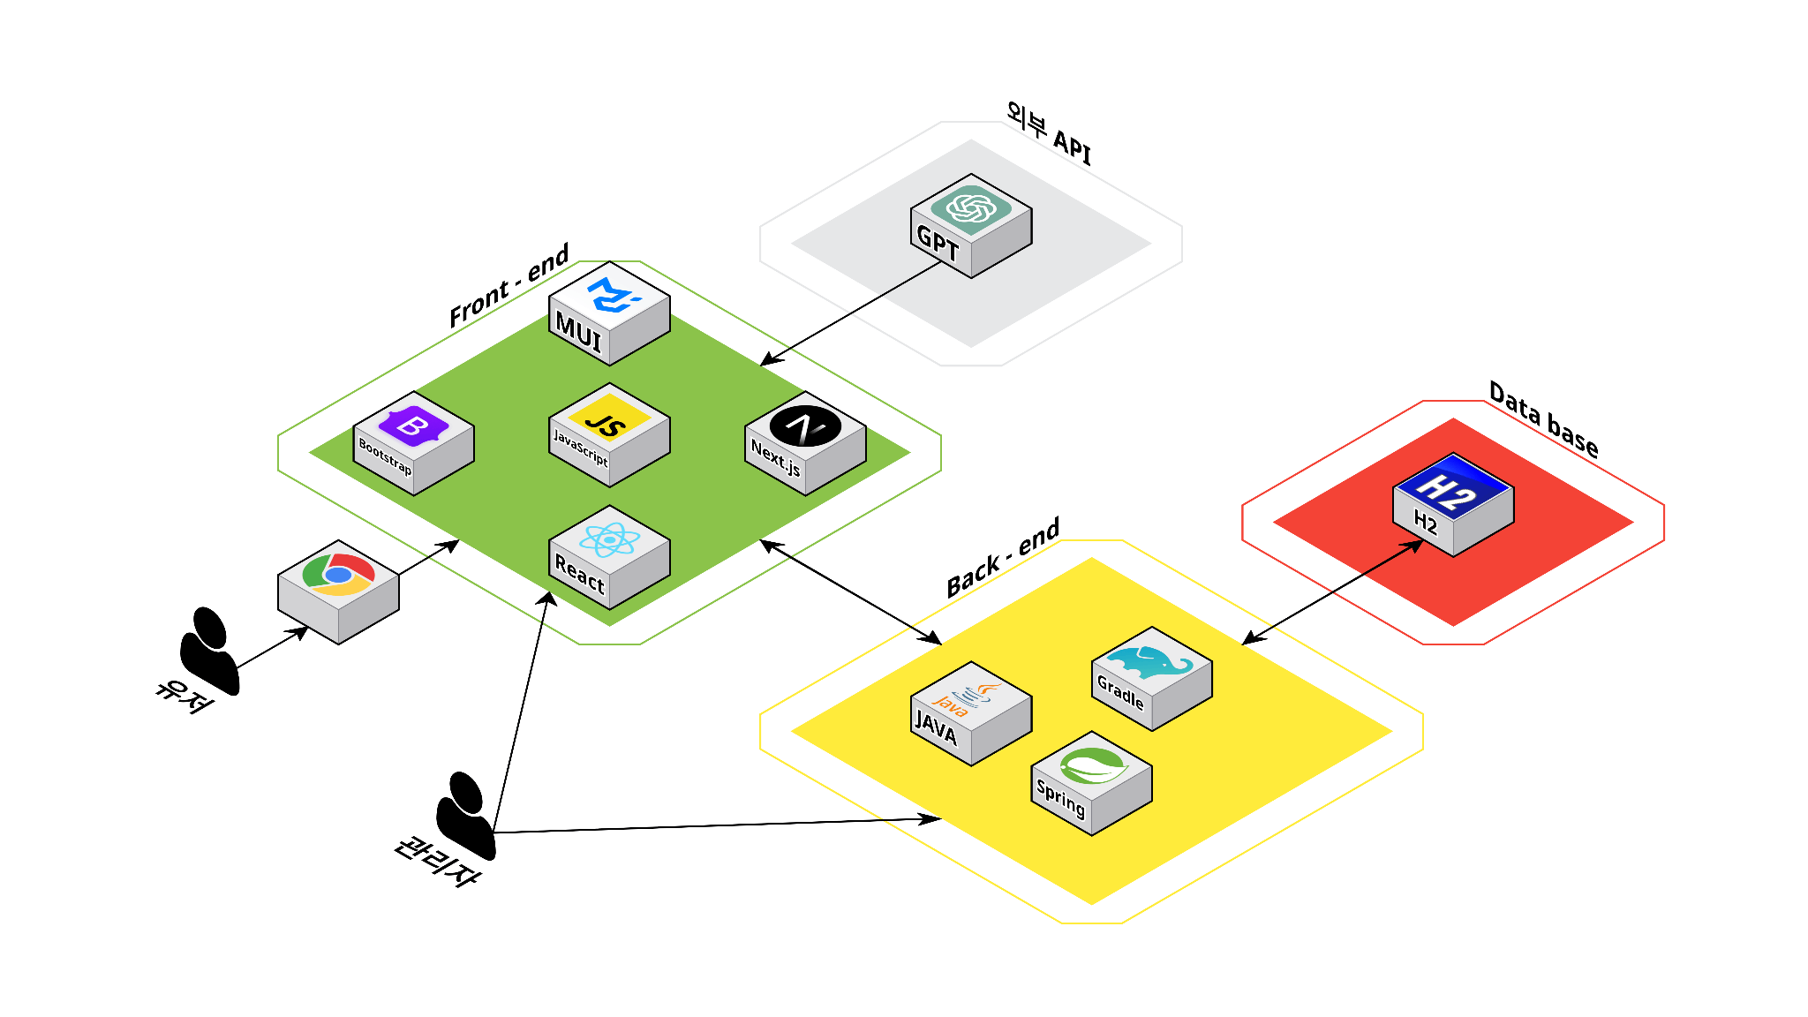
시스템 아키텍처
3-Tier 구조 기반으로
프론트는 화면, 백엔드는 비즈니스 로직,
DB는 데이터를 처리, 저장하는 웹 시스템 구조
외부 API(GPT)까지 연동한 형태
각 계층이 독립적으로 동작하도록 설계되어 유지보수성과 확장성이 높은 구조를 갖추고 있다.

Slide 16
시스템 아키텍처
1. Front-end
사용된 기술
React : SPA 기반 UI 엔진
Next.js : 라우팅 / 서버 사이드 기능 / 페이지 관리
JavaScript : 전체 로직 구현
Bootstrap, MUI : UI 컴포넌트 / 스타일링 라이브러리
역할
사용자의 브라우저에서 동작
UI 화면 렌더링
로그인/회원가입 입력
백엔드 API 호출(fetch/axios)
JWT accessToken 저장 및 사용(SessionStorage)
Notes:
데이터 흐름
사용자 → 브라우저 → Next.js 페이지 → 백엔드 API 요청

Slide 17
시스템 아키텍처
2. Back-end
사용된 기술
Java
Spring Boot
Gradle 빌드 시스템
역할
인증/인가(JWT) 처리
회원 가입 / 로그인 / 회원정보 수정
책 목록 조회 / CRUD
비즈니스 로직 처리
DB와 직접 통신

Slide 18
시스템 아키텍처
3. Database 분석
사용된 기술
H2 Database(임베디드 DB)
역할
USERS, BOOKS, REFRESH_TOKEN, CATEGORIES 테이블 저장
Spring JPA가 Entity를 자동으로 매핑하여 CRUD 수행

Slide 19
API 정의서
05.

Slide 20
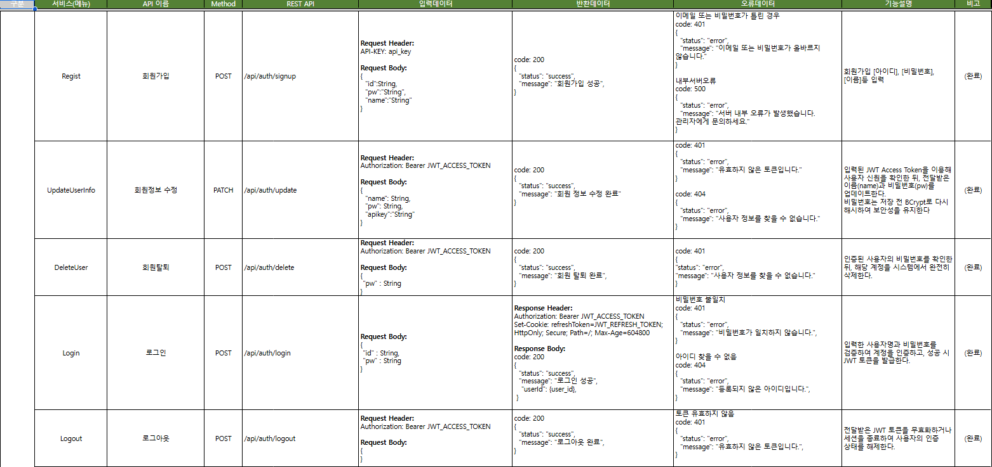
API 정의서 및 소스코드
API 명세서 확인 Github

Slide 21
부록
06.

Slide 22
ERD 전체 구조
1. 전체 구조 개요
회원·도서·카테고리·인증을 하나의 흐름으로 연결하는 구조
USERS : 서비스 회원 계정 및 API Key 관리
BOOKS : 회원이 작성한 도서를 카테고리와 함께 저장(제목, 내용, 표지 이미지 포함)
CATEGORIES : 도서 분류 정보(장르/카테고리)를 관리
REFRESH_TOKEN : USERS와 연동된 리프레시 토큰을 저장해 로그인 유지 기능 제공
이를 통해 “어떤 사용자가 어떤 도서를 작성했고, 그 도서가 어떤 카테고리에 속하며, 해당 사용자가 어떤 토큰으로 인증 상태를 유지하는지”를 통합적으로 파악할 수 있는 구조를 제공한다.

Slide 23
ERD 상세
2. 테이블별 상세 분석
USERS
특징
id(PK) | 사용자 ID
pw | 암호화된 비밀번호
name | 사용자 이름
api_key | API Key (선택값)
사용자 기본 정보를 담는 곳
PK가 숫자가 아닌 문자열 id
비밀번호는 반드시 암호화된 값으로 저장
BOOK.user_id와 1:N 관계
REFRESH_TOKEN.user_id와 1:1 또는 1:N관계

Slide 24
ERD 상세
REFRESH_TOKEN
의미
로그인 성공 시 백엔드가 리프레시 토큰을 DB에 보관
프론트는 refresh token을 쿠키로 받고, access token
재발급 시 이 DB 사용
id(PK)
user_id (FK USERS.id)
token | 리프레시 토큰 문자열
expiry | 유효 시간(ms)
장점
토큰이 탈취되거나, 로그아웃/회원탈퇴 했을 때
이 테이블에서 레코드 지우면 바로 무효화 가능

Slide 25
ERD 상세
BOOKS
id(PK)
user_id | 작성자 ID
category | 카테고리 ID
title | 도서 제목
descriptio | 줄거리/소개
content | 실제 작품 내용
img | 도서 표지 이미지 URL
created_at | 최초 생성일
update_at | 마지막 수정일
역할
사용자가 작성한 도서 정보를 저장하고,
카테고리·작성자와의 관계를 관리하는 핵심 테이블이다.
오픈 API로 생성된 표지 이미지 URL(img)과
작품 내용(content)을 함께 저장해
책 상세 화면에 필요한 모든 정보를 제공한다.
사용자 기본 정보를 담는 곳
PK가 숫자가 아닌 문자열 id
비밀번호는 반드시 암호화된 값으로 저장

Slide 26
ERD 상세
CATEGORIES
특징
마스터 테이블
실제 테이터 양은 적고, 변경도 자주 일어나지 않음
조회, 필터링 기능의 기반이 되는 핵심 기준 테이블
BOOK.category가 이 테이블을 참조해서 데이터 정합성 유지
id(PK)
name | 카테고리 이름
책 등록·조회·검색 기능에서 카테고리를 일관되게 관리하기 위한 기준 데이터
새로운 카테고리 추가도 용이하여 확장성이 뛰어난 구조

Slide 27
ERD 관계도
ERD 관계도
USERS (1) ────< BOOKS (N)
✔ 한 명의 사용자가 여러 개의 책(게시글)을 작성할 수 있는 1:N 관계 ✔ BOOKS.user_id가 USERS.id를 참조하여 “누가 작성했는지”를 명확하게 연결
USERS (1) ────< REFRESH_TOKEN (1 or N)
✔ 한 사용자에게 여러 개의 리프레시 토큰이 발급될 수 있는 1:N 관계 ✔ 사용자 로그인 기록 관리 및 토큰 재발급을 위해 사용
CATEGORIES (1) ────< BOOKS (N)
✔ 하나의 카테고리에 여러 도서가 속할 수 있는 1:N 관계 ✔ BOOKS.category가 CATEGORIES.id를 참조하여 카테고리의 정합성을 보장

Slide 28
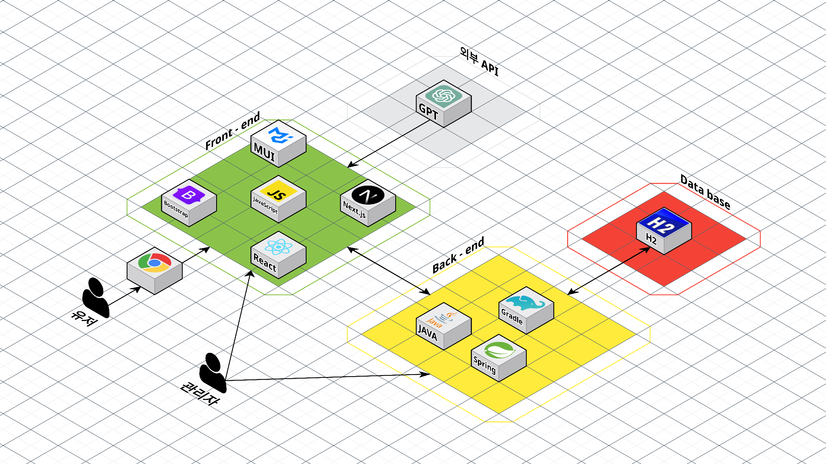
시스템 아키텍처
데이터 흐름(전체 순서)
① 사용자가 브라우저에서 버튼 클릭 ↓ ② Next.js 페이지에서 API 요청 ↓ ③ Spring Boot 백엔드가 요청 처리 ↓ ④ DB(H2)에서 데이터 조회/저장 ↓ ⑤ 백엔드가 JSON 응답 → 프론트로 전송 ↓ ⑥ 프론트에서 UI 업데이트 ↓ ⑦ 필요 시 GPT 외부 API 호출

